Slide 1
Let’s Code
視訊分割

Slide 2
準備動作

Slide 3
儲存檔案: 視訊分割

Slide 4
便利貼切換 視覺影像

Slide 5
程式撰寫

Slide 6
匯入視覺模組

Slide 7
設置影像擷取 從攝影機擷取影像 印出陣列形狀

Slide 8
while重複無限次 擷取影像 顯示影像

Slide 9
陣列 左右翻轉 (顯示影像前)

Slide 10
陣列高 shape元素0 陣列寬 shape元素1 (加入變數清單)

Slide 11
分割點y 高//2 分割點x 寬//2 (加入變數清單)

Slide 12
修改原顯示影像 視窗名稱 all

Slide 13
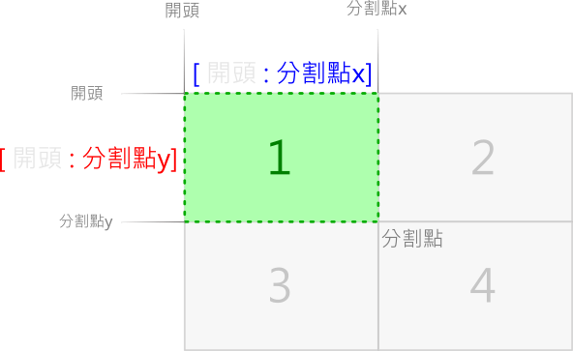
顯示影像 視窗名稱1

Slide 14
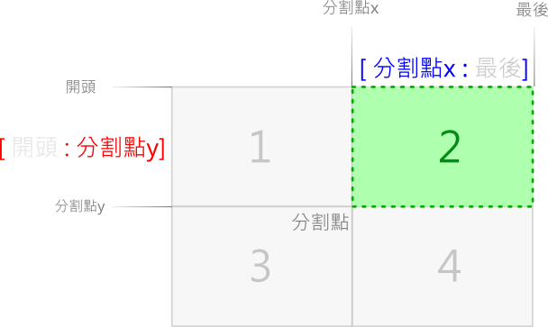
顯示影像 視窗名稱2

Slide 15
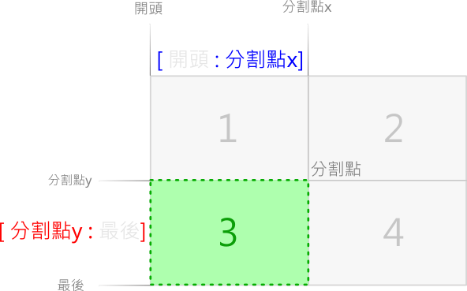
顯示影像 視窗名稱3

Slide 16
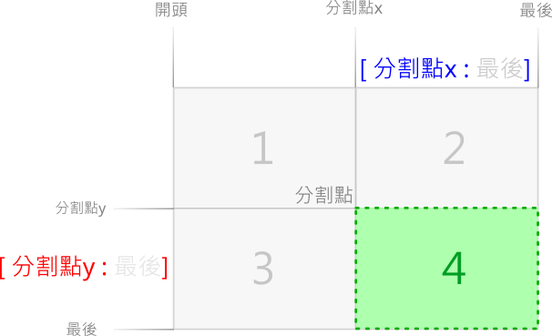
顯示影像 視窗名稱4

Slide 17
試試看 不同的視窗排列

Slide 18
完成

